Slide 1
Иван Сергеевич Тургенев
Подготовил : Леуненко Артём 7 «В» класс

Slide 2
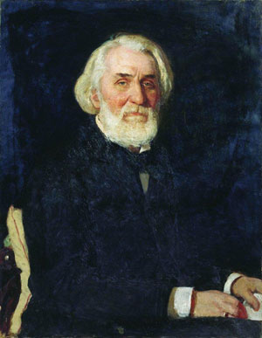
Ива́н Серге́евич Турге́нев — русский писатель-реалист, поэт, публицист, драматург, переводчик.Один из классиков русской литературы, внёсших наиболее значительный вклад в её развитие во второй половине XIX века

Slide 3
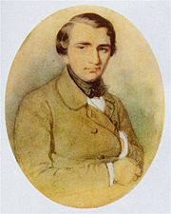
В 1833 году в возрасте 15 лет Тургенев поступил на словесный факультет Московского университета. В то же время здесь обучались А. И. Герцен и В. Г. Белинский. Год спустя, после того как старший брат Ивана поступил в гвардейскую артиллерию, семья переехала в Санкт-Петербург, где Иван Тургенев перешёл в Петербургский университет на философский факультет.
Вначале Тургенев хотел стать поэтом. В 1834 году, будучи студентом третьего курса, он написал пятистопным ямбом драматическую поэму «Сте́но». Молодой автор показал эти пробы пера своему преподавателю, профессору российской словесности П. А. Плетнёву.
Первая публикация Тургенева появилась в 1836 году — в «Журнале Министерства народного просвещения» он опубликовал обстоятельную рецензию «О путешествии ко святым местам» А. Н. Муравьёва. К 1837 году им было написано уже около ста небольших стихотворений и несколько поэм (неоконченная «Повесть старика», «Штиль на море», «Фантасмагория в лунную ночь», «Сон»)

Slide 4
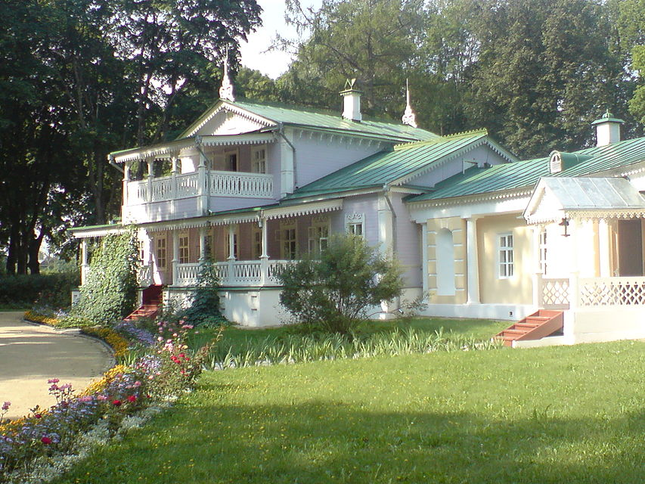
С 1847 года Иван Тургенев участвовал в преобразованном «Современнике», где сблизился с Н. А. Некрасовым и П. В. Анненковым. В журнале был опубликован его первый фельетон «Современные заметки», начали публиковать первые главы «Записок охотника». В первом же номере «Современника» вышел рассказ «Хорь и Калиныч», открывший бесчисленные издания знаменитой книги. Подзаголовок «Из записок охотника» прибавил редактор И. И. Панаев, чтобы привлечь к рассказу внимание читателей. Успех рассказа оказался огромным, и это навело Тургенева на мысль написать ряд других таких же.

Slide 5
«Запи́ски охо́тника» — сборник рассказов Ивана Сергеевича Тургенева, печатавшихся в 1847—1851 годах в журнале«Современник» и выпущенных отдельным изданием в 1852 году. Три рассказа написаны и присоединены автором к сборнику значительно позже.
У исследователей нет единого мнения по поводу жанровой принадлежности произведений, включённых в книгу: их называют и очерками, и рассказами. Стремление Тургенева включить в «Записки охотника» местные наречия вызвало разноречивую реакцию; так, Белинский в письме Анненкову отмечал, что писатель «пересаливает в употреблении слов орловского языка»; по мнению критика, используемое в рассказе «Контора» слово «зеленя» «столь же бессмысленно», как и«лесеня» и «хлебеня».

Slide 6
Спасибо за внимание

